Slide 1
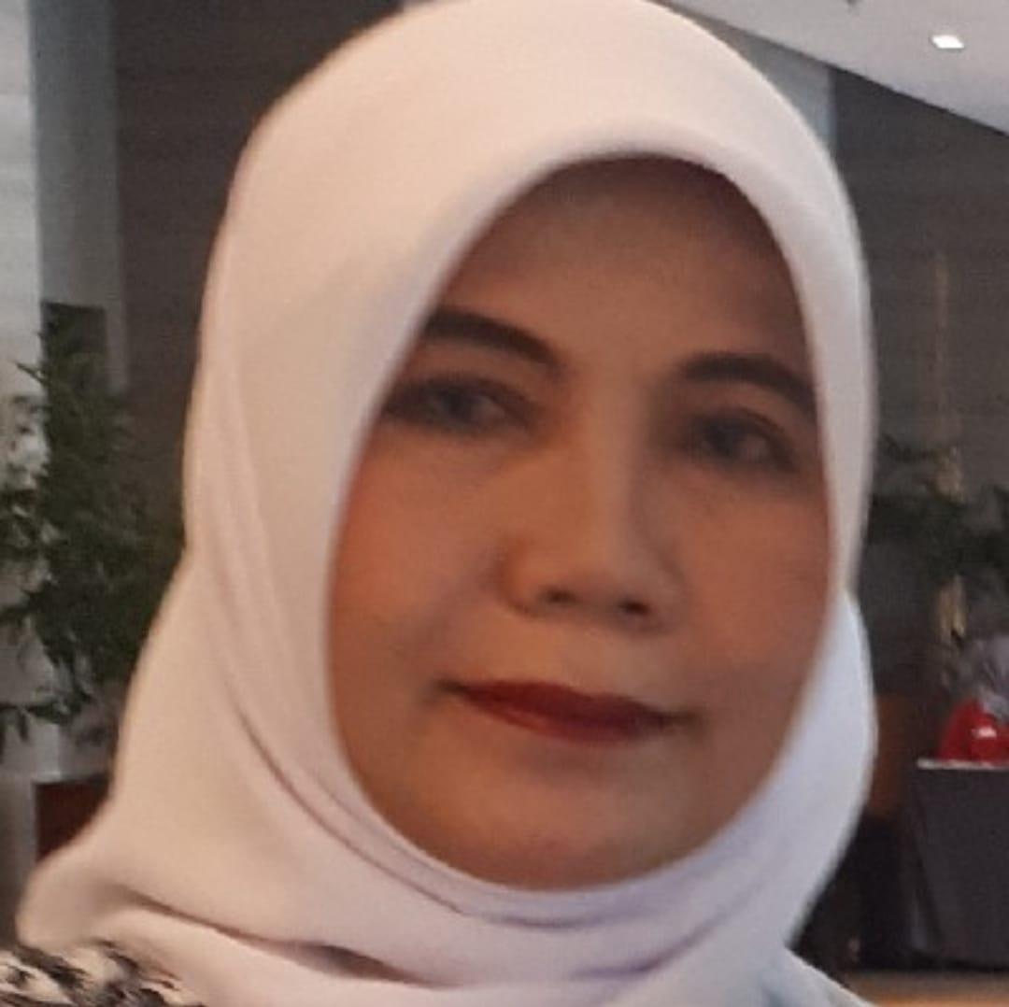
Dr. Heru Herdiawati (Wati),SST,SH,MH.
Alamat : Jalan Belibis VIII No 47 Kavling Tipar Timur Jakarta Utara
PENDIDIKAN
S 3 Hukum Universitas Trisakti 2016
S 2 Hukum Universitas Pancasila Jakarta 2008
S 1 Hukum Universitas Indonesia 1997
D 4 Kebidanan Universitas Nasional Jakarta 2010
D 3 Kebidanan Cipto Mangunkusumo Jakarta 2000
D 1 Kebidanan RS Budi Kemuliaan 1996
SPR Perwanida – RSCM 1974
RIWAYAT PEKERJAAN
Staf OK Klinik Raden Saleh – RSCM 1977
Kepala Ruang Rawat Onkologi Ginekologi /Pav E-Ria RSCM 2000
Ka - Divisi Keperawatan Dept Obstetri -Ginekologi RSCM 2005
Ka - Subdit Pelayanan Unit Rawat Jalan Terpadu (URJT) RSCM 2006
Ka - Sub Unit Layanan Pengadaan Barang & Jasa (ULP) RSCM 2008
Sekretaris Komite Etik & Hukum RSCM 2010
RS YPK MANDIRI (Staf Khusus Dir Medik & Keperawatan) 2013
RIWAYAT ORGANISASI
Ketua IBI Ranting RSCM 2005
Majelis Pertimbangan Etik (MPEB) PD IBI DKI – Jakarta 2010
Badan Eksekutif Mahasiswa (BEM) FHUI -> Bidang Kesehatan 2000
Bidang Hukum Pengurus Pusat Ikatan Bidan Indonesia ( PP IBI ) 2013
Bendahara PP IB 2018

Slide 2
RIWAYAT PELATIHAN :
Instrumentator IVF & GIFT -> National University Singapore 1988
Pain Mgt & Paliative care -> Nanyang Polytechnic Singapore 2000
Advocacy & Leadership -> Manila ,Philipina 2002
Meet the expert for Maternal -> Ghana Aprica 2003
IVA Test Thailand 2005
Ward Management -> Mounth Elizabeth Hospital,Singapore 2006
Sexual Repeoductive Health & Right I Malmo Swedia 2007
Sexual Reproductive Health & Right II Stockholm Swedia 2009
Sexual Reproductive Health & Right III Shanghay University 2011
Continum of Care in Maternal & Child Health ,Tokyo Japan 2019
RIWAYAT MELATIH :
Prevention Infection Control  Kabul dan Kandahar Hospital 2003
   Normal Delivery Care  Pakistan 2006 dan 2007
   Post Partum Care  Cambodia 2008
   APN  Timor Leste 2013 dan 2014
   CTU  Timor Leste 2015
   CTS APN & CTU  Timor Leste 2017
  Essesnsial New Born Care  Timor Leste 2019
SAAT INI 2024 :
Dosen tdk tetap S1 Kebidanan : Stikes Budi Kemuliaan Stikes MRH & Stikes Pelita Ilmu
Majelis Pertimbangan Etik Bidan (MPEB) PP IBI
Wakil Ketua & Advance Trainer P2KT JAKARTA - JNPK
Sekretaris Dewan Kehormatan Kongres Advokat Indonesia (KAI) DPD DKI –JAKPUS

Slide 3

DAMPAK ABORSI
TERHADAP KESEHATAN
REPRODUKSI PEREMPUAN
Dr.Heru Herdiawati,SST,SH,MH.

Slide 4
OUTLINE PAPARAN
1
OVERVIEW IKATAN BIDAN INDONESIA
2
DEFINISI ABORSI DAN JENIS ABORSI
3
ETIKA DAN HUKUM ABORSI
4
DAMPAK ABORSI TERHADAP KESEHATAN REPRODUKSI PEREMPUAN
5
PENUTUP DAN DISKUSI

Slide 5

OVERVIEW
IKATAN BIDAN INDONESIA

Slide 6
OVERVIEW
PP IBI BERADA DI IBUKOTA -> JAKARTA
34 PD IBI DISELURUH PROVINSI (34+4)
Papua Selatan : ibukota Marauke
Papua Tengah : Ibukota Nabire
Papua Pegunungan : Ibu kota Jayawijaya
Papua Barat daya
514 PC IBI BERADA DIKABUPATEN/KOTA
5141 PR BERADA DI KECAMATAN/INSTANSI YANKES / INSTITUSI
PENDIDIKAN
JUMLAH ANGGOTA AKTIF 399,993 (KTA /XII/2024)
BIDAN BERHIMPUN DALAM SATU WADAH
ORGANISASI PROFESI BIDAN
“ IKATAN BIDAN INDONESIA “
( IBI )
Wati Presentasi

Slide 7
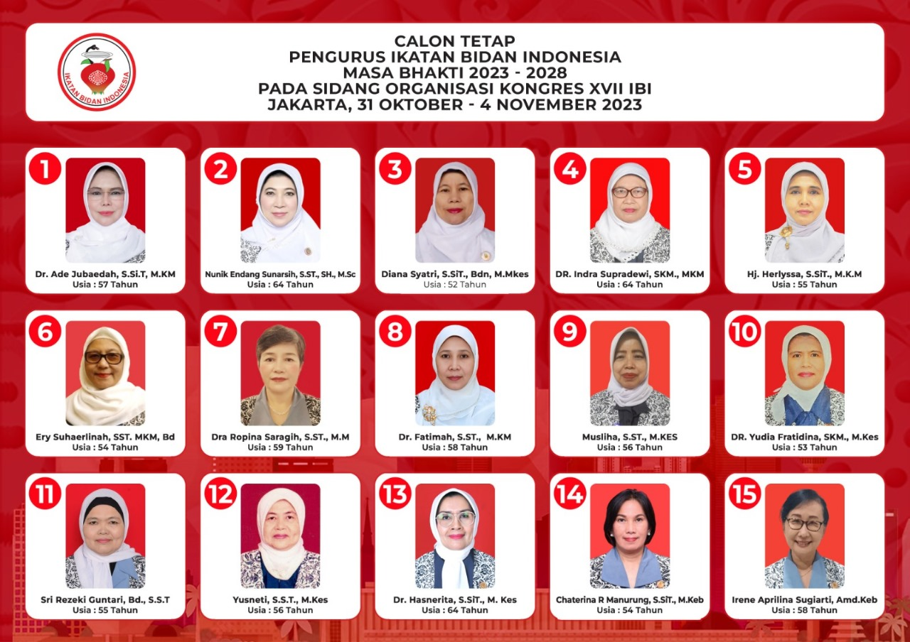
PENGURUS PUSAT IKATAN BIDAN INDONESIA
HASIL KONGRES KE XVII TANGGAL 31 OKTOBER – 5 NOVEMBER 2023
PENGURUS HARIAN
IKATAN BIDAN INDONESIA
PERIODE 2023 – 2028
Pelantikan dilaksanakan tanggal 29 Nov 2023
di Gedung Tribrata Ballroom Arya Kebayoran Jak- sel
1.Ketua Umum : Dr. Ade Djubaedah, SST,MKM,MM
2.Sekjen : Hj Herlysa,SSiT,MKM
3.Ketua 1 : Nunik Endang Sunarsih SST.SH.MsC
4.Ketua 2 : Dra Ropina saragih SST,MM
5.Bendahara : Dr. Indra Supradewi,SKm ,MKM
Ibu Ade
Ketua Umum
Ibu Lisa
Sekjen
Ibu Nunik
Ketua I
Ibu Vina
Ketua II
Ibu Indra
Bendahara
Wati Presentasi

Slide 8
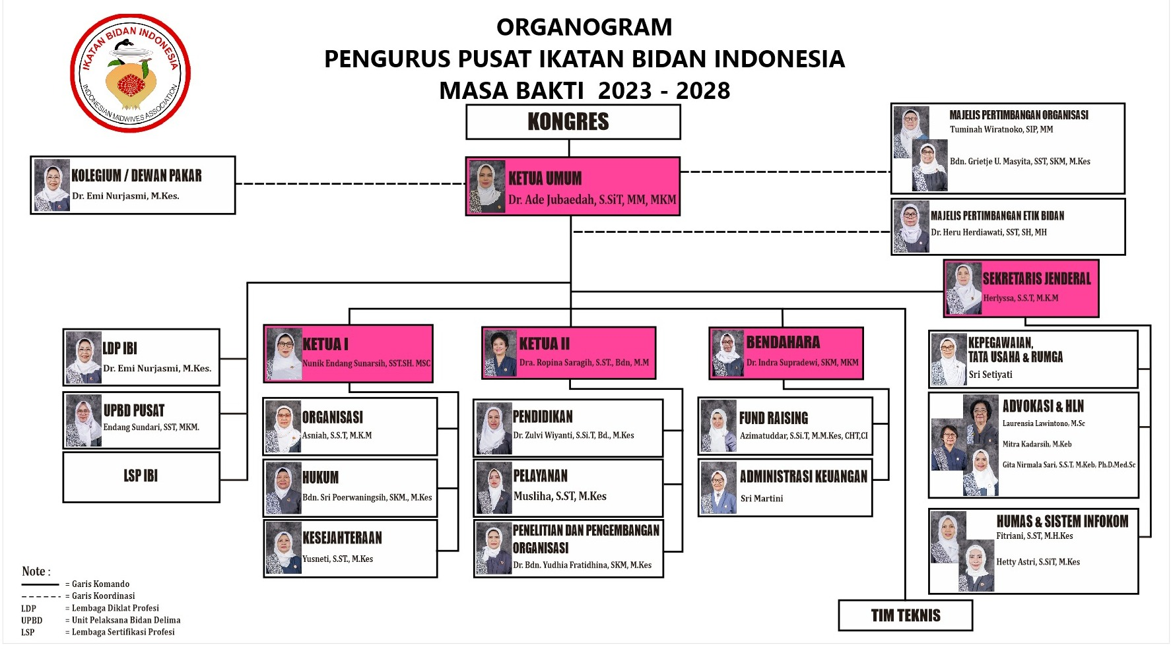

PENGURUS PUSAT IKATAN BIDAN INDONESIA
PENGURUS HARIAN
IKATAN BIDAN INDONESIA
PERIODE 2018 – 2023
1.Ketua Umum : Dr. Ade Djubaedah, SST,MKM,MM
2.Sekjen :
3.Ketua 1 : Nunik Endang Sri Sunarsih, SH,MH
4.Ketua 2 : Yety Leoni Irawan, Msc
5.Bendahara : Dr. Heru Herdiawati, SST,SH,MH
Wati Presentasi

Slide 9

DEFINISI BIDAN
BAB 1 KETENTUAN UMUM -> KODE ETIK BIDAN INDONESIA
KONGRES XVII IKATAN BIDAN INDONESIA
NOMOR : 010/SKEP/KONGRES/XVII/IBI/XI/2023
Bidan adalah seorang perempuan yang telah menyelesaikan program Pendidikan Kebidanan,baik di dalam negeri maupun diluar negeri yang diakui secara sah oleh Pemerintah Pusat dan telah memenuhi persyaratan untuk melakukan praktik
kebidanan.

Slide 10
MEMAHAMI ABORSI
DAN
JENIS – JENIS ABORSI

Slide 11

MEMAHAMI ABORSI
29
Kata aborsi dalam bahasa Latin adalah abortus
yang berarti pengguguran kandungan.
Berakhirnya kehamilan dengan dikeluarkanya
janin (fetus) atau embrio sebelum memiliki
kemampuan untuk bertahan hidup di luar rahim,
sehingga mengakibatkan kematianya
Dalam istilah kedokteran aborsi berarti pengakhiran
kehamilan sebelum gestasi (28) minggu atau sebelum
bayi mencapai 1000 gram.
Aborsi ada macam yaitu :
> Aborsi tidak disengaja (spontaneous abortion)
> Aborsi yang disengaja (abortus provocatus)

Slide 12

LANJUTAN
29
Aborsi adalah ilegal di Indonesia, kecuali untuk keadaan darurat medis
dan pemerkosaan.
Aborsi dalam Kitab Undang-Undang
Hukum Pidana masuk dalam Bab Kejahatan terhadap nyawa
(KUHP no 1 tahun 2023 BAB XXI : Tindak PidanaTerhadap Nyawa Orang dan Janin )

Slide 13
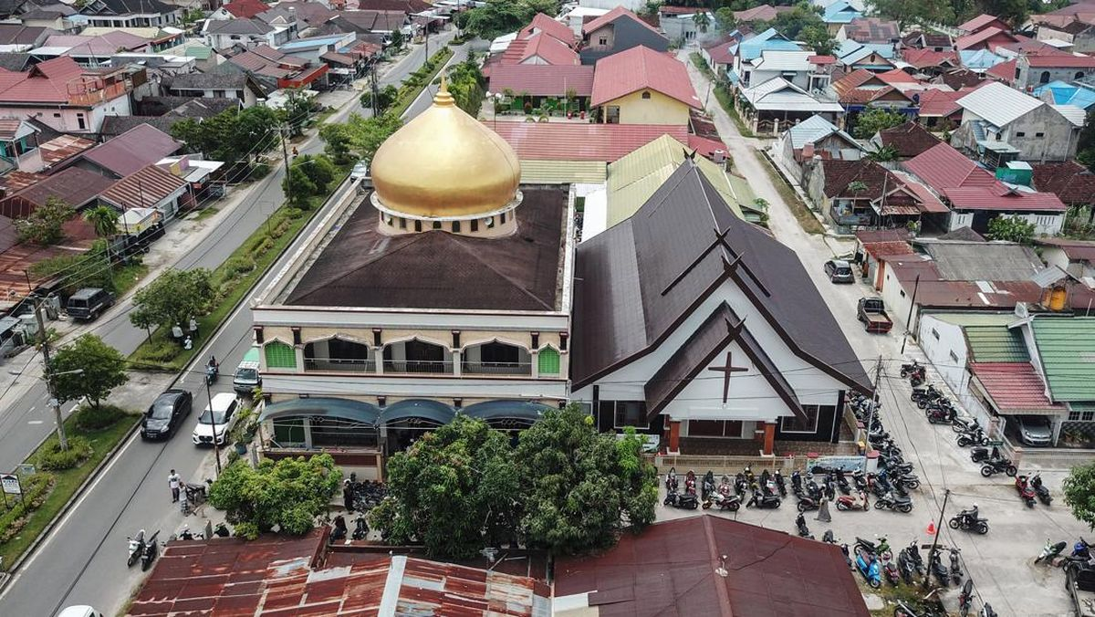
ABORSI DALAM PANDANGAN AGAMA
29
AGAMA | PANDANGAN
ISLAM | Pada dasarnya adalah haram, karena telah dengan sengaja menghilangkan nyawa orang lain,meskipun demikian Hukum Islam sangatlah fleksibel dan luwes. Dalam hal-hal tertentu atau darurat, maka aborsi diboleh - kan, jika melanjutkan kehamilan akan mem - membahayakan nyawa ibu.
KRISTEN | Aborsi adalah sebuah tindakan yang meng - hilangkan nyawa manusia yang tidak ber - salah, dan Alkitab secara tegas menyatakan bahwa pembunuhan terhadap manusia yang tidak bersalah adalah dosa.

Slide 14
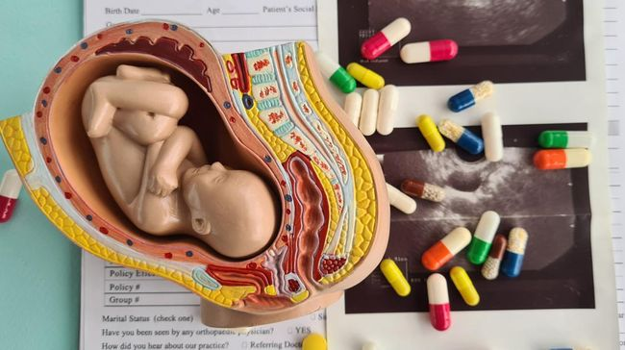
??? BEDA ANTARA ABORSI DAN ABORTUS
Abortus dan Aborsi adalah istilah medis yang berbeda, tetapi sering disamakan artinya
ABORSI | ABORTUS
Istilah yang mengacu pada penghentian kehamilan, yang dapat terjadi dengan bantuan intervensi medis atau dengan sendirinya. Aborsi yang dilakukan dengan sengaja disebut juga abortus provokatus criminalis. | Istilah medis untuk keguguran, yaitu kematian janin atau keluarnya hasil konsepsi sebelum usia kehamilan 20 minggu. Abortus dapat terjadi secara alami (spontaneous abortion) atau disengaja (induced abortion).

Slide 15

JENIS ABORSI
ABORSI TERAPEUTIK | ABORSI KRIMINALIS
yaitu penghentian kehamilan dengan indikasi medis untuk menyelamatkan nyawa ibu. | yaitu penghentian kehamilan sebelum janin bisa hidup di luar kandungan dengan alasan-alasan lain, selain terapeutik, dan dilarang oleh hukum.

Slide 16
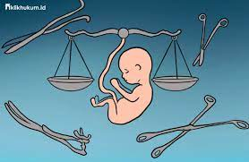
JENIS ABORTUS
JENIS ABORTUS | PENGERTIAN
Abortus Spontan | Keguguran yang terjadi secara alami tanpa intervensi medis.
Abortus imminens | Kehamilan berisiko mengalami keguguran, namun janin masih hidup
Abortus insipiens | Keguguran yang sudah tidak bisa dihentikan, karena serviks sudah terbuka
Abortus inkomplet | Jaringan janin atau plasenta masih tertinggal di dalam rahim setelah keguguran.
Abortus komplet | Seluruh jaringan janin dan plasenta telah dikeluarkan dari Rahim
Abortus septik | Keguguran disertai infeksi berat
Abortus habitualis: | Keguguran yang terjadi sebanyak 3 kali atau lebih secara berturut-turut.

Slide 17
ETIKA
DAN
HUKUM ABORSI

Slide 18

ETIKA
Berasal dari bahasa Yunani yaitu ethos yang berarti norma-norma, nilai-nilai, kaidah-kaidah, dan ukuran-ukuran bagi tingkah laku manusia yang baik.
Berfungsi sebagai pedoman dalam berperilaku dan memberikan pelayanan sesuai dengan aturan.

Slide 19

HUKUM ABORSI
Hukum Aborsi di Indonesia bila dilihat dari sudut pandang KUHP adalah tindakan pidana yang di - larang dan dapat dikenakan sanksi pidana bagi siapapun yang melakukan aborsi
Namun Undang – Undang Kesehatan memberi- kan ruang dan celah untuk dilakukannya aborsi dengan kondisi tertentu.

Slide 20
DASAR HUKUM / REGULASI KETENTUAN ABORSI
Regulasi : kata serapan dari bahasa Inggris regulation yang artinya aturan atau hukum . Dalam Kamus Collin Dictonary, kata tsb diartikan dgn aturan yg dibuat utk mengontrol cara sesuatu atau cara orang berperilaku.
PP No 28 Tahun 2024
(Peraturan Pelaksana UU no 17/2023)
UU No 17 Tahun 2023
Tentang Kesehatan
01
02
UU No 1 Tahun 2023
Tentang KUHP
03
UU NO 39 Tahun 1999
Tentang Hak Asasi Manusia
UU no 35 tahun 2014
Tentang Perlindungan Anak
02
05

Slide 21
uu NO 17 TAHUN 2023
TENTANG KESEHATAN
TERDIRI DARI
XX BAB
458 PASAL
Berlaku mulai 8 Agustus 2023
Wati Presentasi

Slide 22
SISTEMATIKA UNDANG – UNDANG NO 17 TAHUN 2023 TENTANG KESEHATAN
BAB I : KETENTUAN UMUM PASAL 1- 3 | BAB XI : SISTEM INFORMASI KESEHATAN PASAL 345- 351
BAB II : HAK & KEWAJIBAN PASAL 4 - 5 | BAB XII : KEJADIAAN LUAR BIASA DAN WABAH 352- 400
BAB III : TG JAWAB PP & PEMDA PASAL 6 - 16 | BAB III : PENDANAAN KESEHATAN PASAL 401 - 412
BAB IV : PENYELENGGARAAN KESEHATAN 17 - 21 | BAB IV : KOORDINASI & SINKRONISASI SISTEM PENGUATAN KESEHATAN PASAL 413 – 416
BAB V : UPAYA KESEHATAN PASAL 22 - 167 | BAB XV : PARTISIPASI MASYARAKAT PASAL 417
BAB VI : FASILITAS YANKES PASAL 168 -196 | BAB XVI : PEMBINAAN & PENGAWASAN PASAL 418 – 423
BAB VII : SDM KESEHATAN PASAL 197 - 313 | BAB XVII : PENYIDIKAN PASAL 424 - 426
BAB VIII : PERBEKALAN KESEHATAN PASAL 314-321 BAB IX : KETAHANAN KEFARMASIAN & ALKES PASAL 322- 333 BAB X : TEKNOLOGI KESEHATAN PASAL 334 – 344 | BAB VIII : KETENTUANAN PIDANA PASAL 427 - 448 BAB XIX : KETENTUAN PERALIHAN PASAL 449 - 452 BAB XX : KETENTUAN PENUTUP PASAL 453 – 458

Slide 23

UNDANG – UNDANG N0 17 TAHUN 2023 TENTANG KESEHATAN
PASAL | ABORSI
60 ayat (1) (2) 61 | Setiap Orang dilarang melakukan aborsi, kecuali dengan kriteria yang diperbolehkan sesuai dengan ketentuan dalam kitab undang-undang hukum pidana. Pelaksanaan aborsi dengan kriteria yang diperbolehkan se-bagaimana dimaksud pada ayat (1) hanya dapat dilakukan : oleh Tenaga Medis dan dibantu Tenaga Kesehatan yang memiliki kompetensi dan kewenangan; pada Fasilitas Pelayanan Kesehatan yang memenuhi syarat yang ditetapkan oleh Menteri; dan dengan per- setujuan perempuan hamil yang bersangkutan ; dan c. dengan persetujuan suami, kecuali korban perkosaan. Pemerintah Pusat, Pemerintah Daerah, dan masyarakat bertanggung jawab melindungi dan mencegah perempuan dari tindakan aborsi yang tidak aman serta bertentangan dengan ketentuan peraturan perundang -undangan

Slide 24
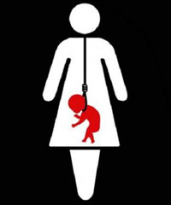
UNDANG - UNDANG N0 17 TAHUN 2023 TENTANG KESEHATAN
PASAL | SANKSI PIDANA
427 | Setiap perempuan yang melakukan aborsi tidak sesuai dengan kriteria yang dikecualikan sebagaimana dimaksud dalam Pasal 60 dipidana dengan pidana penjara paling lama 4 (empat) tahun.
428 ayat (1) ayat (2) ayat (3) | Setiap Orang yang melakukan aborsi tidak sesuai dengan ketentuan sebagaimana dimaksud dalam Pasal 60 terhadap seorang Perempuan : a.dengan persetujuan perempuan tersebut dipidana dengan pidana penjara paling lama 5 (lima) tahun; b.atau tanpa persetujuan Perempuan tersebut dipidana dengan pidana penjara paling lama 12 (dua belas) tahun. Jika perbuatan sebagaimana dimaksud pada ayat (1) huruf a mengakibatkan kematian perempuan tersebut dipidana dengan pidana penjara paling lama 8 (delapan) tahun. Jika perbuatan sebagaimana dimaksud pada ayat (1) huruf b mengakibatkan kematian perempuan tersebut dipidana dengan pidana penjarapaling paling lama 15 (lima belas) tahun.

Slide 25

UNDANG – UNDANG N0 17 TAHUN 2023 TENTANG KESEHATAN
BAB XVIII | SANKSI PIDANA
Pasal 429 ayat (1) ayat (2) ayat (3) | Tenaga Medis atau Tenaga Kesehatan yang melakukan tindak pidana sebagaimana dimaksud dalam Pasal 428 pidananya dapat ditambah l/3 (satu per tiga). Tenaga Medis atau Tenaga Kesehatan yang melakukan tindak pidana sebagaimana dimaksud pada ayat (1) dapat dijatuhi pidana tambah- an berupa pencabutan hak tertentu yaitu : a. hak memegang jabatan publik pada umumnya atau jabatan ter - tentu; dan/ atau b. hak menjalankan profesi tertentu. Tenaga Medis atau Tenaga Kesehatan yang melakukan aborsi karena indikasi kedaruratan medis atau terhadap korban tindak pidana perkosaan atau tindak pidana kekerasan seksual lain yang menyebabkan kehamilan sebagaimana dimaksud dalam Pasal 60 tidak dipidana. .

Slide 26
uu NO 1 TAHUN 2023
TENTANG KUHP
TERDIRI DARI
XXXVII BAB
634 Pasal
Diundangkan Di Jakarta pada Tanggal 2 juni tahun 2023
dan mulai berlaku 3 ( tiga ) tahun setelah di undangkan
yaitu pada tanggal 2 Januari 2026
BAB XXI :
Tindak Pidana Terhadap Nyawa Orang dan Janin
Pasal 458 - 465
Wati Presentasi

Slide 27

KUHP no 1 tahun 2023
BAB XXI | TINDAK PIDANA TERHADAP NYAWA DAN JANIN
Pasal 463 Ayat (1) Ayat (2) | Setiap Perempuan yang melakukan aborsi, dipidana dengan penjara paling lama 4 (empat) tahun Ketentuan sebagaimana dimaksud pada ayat (1) tidak berlaku dalam hal perempuan merupakan korban Tindak Pidana Perkosaan atau Tindak Pidana Kekerasan Seksual lain yang menyebabkan kehamilan yang umur kehamilanya tidak melebihi 14 ( empat belas) minggu atau memiliki indikasi kedaruratan medis.

Slide 28
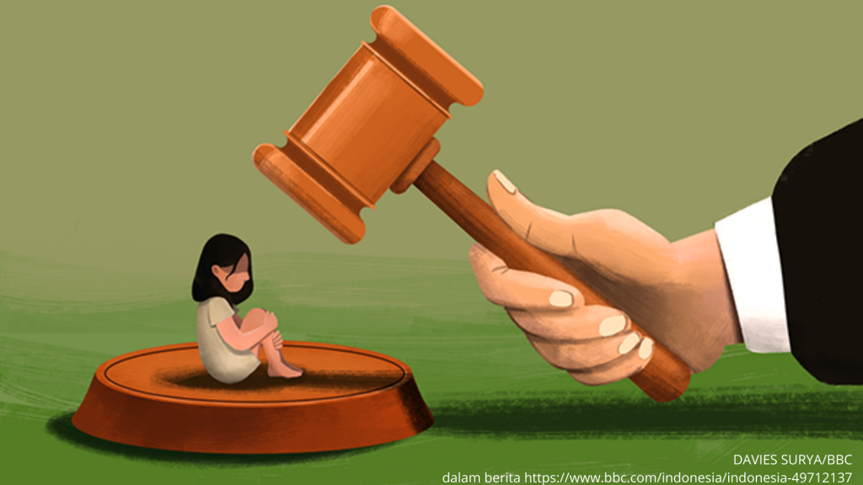
KUHP no 1 tahun 2023
BAB XXI | TINDAK PIDANA TERHADAP NYAWA DAN JANIN
Pasal 464 ayat (1) ayat (2) ayat (3) | Setiap orang yang melakukan aborsi,terhadap seorang perempuan : a.dengan persetujuan perempuan tersebut,dipidana dengan pidana penjara paling lama 5 (lima) tahun; atau b.tanpa persetujuan perempuan tersebut,dipidana dengan pidana penjara paling lama 12 (dua belas) tahun. Jika perbuatan sebagaimana dimaksud pada ayat (1) huruf a mengakibatkan matinya perempuan tersebut,dipidana dengan pidana penjara paling lama 8 (delapan) tahun Jika perbuatan sebagaimana dimaksud pada ayat (1) huruf b Mengakibatkan matinya perempuan tersebut,dipidana dengan pidana penjara paling lama 15 ( lima belas) tahun.

Slide 29
KUHP no 1 tahun 2023
BAB XXI | TINDAK PIDANA TERHADAP NYAWA DAN JANIN
Pasal 465 ayat (1) ayat (2) ayat (3) | Dokter ,bidan, paramedis atau apoteker yang melakukan Tindak Pidana sebagaimana dimaksud dalam pasal 464, pidananya dapat ditambah 1/3 (satu pertiga) Dokter ,bidan, paramedis atau apoteker yang melakukan Tindak Pidana sebagaimana dimaksud pada ayat (1) dapat dijatuhi pidana tambahan berupa pencabutan hak sebagaimana dimaksud dalam pasal 86 huruf a dan huruf f.(huruf a : hak memegang jabatan publik pada umumnya atau jabatan tertentu dan huruf f : hak menjalankan profesi tertentu) \ Dokter ,bidan, paramedis atau apoteker yang melakukan aborsi karena indikasi kedaruratan medis atau terhadap Korban Tindak Pidana perkosaan atau Tindak Pidana kekerasan seksual lain yang menyebabkan kehamilan sebagaimana dimaksud dalam pasal 463 ayat (2),tidak dipidana.

Slide 30
uu NO 39 TAHUN 1999
TENTANG HAK ASASI MANUSIA
TERDIRI DARI
XI BAB
106 PASAL
Wati Presentasi

Slide 31
HAK ANAK MENURUT UNDANG - UNDANG HAK ASASI MANUSIA
NOMOR 39 TAHUN 1999
PASAL 53 (1) : Setiap anak dalam kandungan berhak untuk hidup,
mempertahankan hidup dan meningkatkan taraf kehidupanya
Untuk itu perbuatan yang berkaitan dengan pelanggaran HAM ->
akan masuk kedalam ranah hukum
Sanksi diberikan sesuai dengan peraturan perundang – undangan
yang berlaku

Slide 32
uu NO 35 TAHUN 2014
TENTANG PERLINDUNGAN ANAK
TERDIRI DARI
XI BAB
91 PASAL
Dr,Susilo Bambang Yudhoyono
17 Oktober 2014
Amir Syamsudin
Wati Presentasi

Slide 33
UNDANG - UNDANG NO 35 TAHUN 2014 TENTANG PERLINDUNGAN ANAK (UUPA)
Pasal 45A :
Setiap orang dilarang melakukan aborsi terhadap anak yang masih dalam kandungan kecuali
dengan alasan dan tata cara yang dibenarkan sesuai dengan ketentuan peraturan perundang-
undangan
Pasal 77A :
(1) Setiap orang yang dengan sengaja melakukan aborsi terhadap anak yang masih dalam
kandungan dengan alasan dan tata cara yang tidak dibenarkan oleh ketentuan peraturan
perundang-undangan sebagaimana dimaksud dalam ayat 45A, dipidana dengan pidana
penjara paling lama 10 (sepuluh)tahun dan denda paling banyak Rp1.000.000,000.00(satu
miliar rupiah)
(2) Tindak pidana sebagaimana dimaksud pada ayat (1) adalah kejahatan

Slide 34

KUHP NOMOR 1 TAHUN 1946
Kitab Undang-Undang Hukum Pidana (KUHP) lama, atau yang dikenal sebagai Wetboek van Strafrecht (WvS), mulai berlaku di Indonesia pada tahun 1918. KUHP lama merupakan warisan dari masa kolonial Belanda dan telah digunakan selama lebih dari satu abad.
KUHP lama telah mengalami beberapa revisi dan penyesuaian. Salah satu revisinya adalah Undang-Undang Nomor 73 Tahun 1958 yang menyatakan berlakunya Undang-Undang Nomor 1 Tahun 1946 tentang Peraturan Hukum Pidana untuk seluruh wilayah Republik Indonesia.

Slide 35
KUHP no 1 tahun 1946
KETENTUAN PIDANA ABORSI | MENYEBUTKAN
Pasal 346 | Sengaja menggugurkan atau mematikan kandunganya Menyuruh orang lain untuk menggugurkan atau mematikan kandungannya Diancam dengan pidana penjara paling lama empat tahun
Pasal 347 | Barang siapa yang dengan sengaja menggugurkan atau mematikan kandungan seorang wanita tanpa persetujuannya, diancam dengan pidana penjara paling lama 12 tahun. Jika perbuatan itu mengakibatkan matinya wanita tersebut, diancam dengan pidana penjara paling lama 15 tahun.

Slide 36
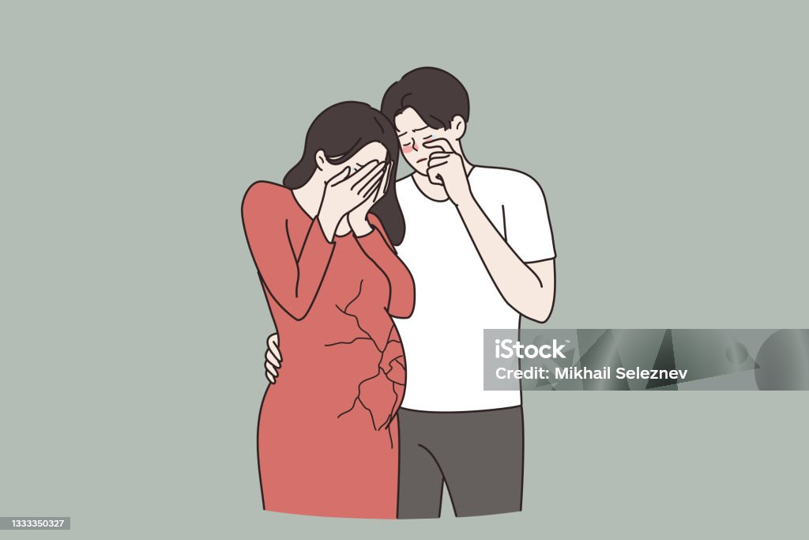
KUHP no 1 tahun 1946
KETENTUAN PIDANA ABORSI | MENYEBUTKAN
Pasal 348 | Barang siapa yang dengan sengaja menyebabkan gugur atau mati kandungan seorang perempuan dengan izin perempuan itu, dihukum penjara selama-lamanya lima tahun enam bulan. Jika karena perbuatan itu perempuan itu jadi mati, dia dihukum penjara selama-lamanya tujuh tahun.
Pasal 349 | mengatur tentang pidana tambahan bagi dokter, bidan, atau juru obat yang membantu melakukan kejahatan aborsi: Jika membantu melakukan kejahatan aborsi yang diatur dalam Pasal 346 ,347 dan 348 KUHP, pidana yang ditentu- kan dapat ditambah sepertiga,

Slide 37
DAMPAK ABORSI TERHADAP KESEHATAN REPRODUKSI PEREMPUAN

Slide 38
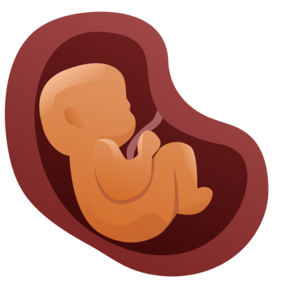
DATA KASUS ABORSI DI INDONESIA
Gambaran Umum.
Sekitar 73 juta aborsi yang diinduksi terjadi di seluruh dunia setiap tahun.
Enam dari 10 (61%) dari semua kehamilan yang
tidak diinginkan, dan 3 dari 10 (29%) dari semua
kehamilan,berakhir dengan aborsi yang diinduksi
(diterbitkan oleh WHO pada tahun 2020)
.

Slide 39
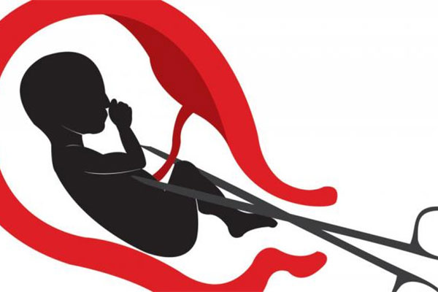
DATA KASUS ABORSI DI INDONESIA
Jumlah kasus aborsi di Indonesia berkisar antara 750.000 hingga 1.500.000 per tahun, dengan sekitar 2.500 kasus yang berujung pada kematian (dari berbagai sumber termasuk laporan WHO dan UNFPA)
Salah satu dampak buruk dari aborsi yaitu terjadi pendarahan vagina berat yang disertai dengan demam tinggi beserta gumpalan jaringan janin dari rahim. 1 dari 1000 kejadian aborsi mengalami pendarahan berat.

Slide 40
DATA KASUS ABORSI DI INDONESIA
Menurut Badan Kependudukan dan
Keluarga Berencana Nasional (BKKBN),
kasus aborsi di Indonesia diperkirakan
mencapai 2,4 juta jiwa per tahun,dengan
sekitar 700.000 kasus terjadi pada remaja.

Slide 41
DAMPAK ABORSI TERHADAP KESPRO PEREMPUAN
Setelah aborsi, wanita biasanya akan mengalami keluhan nyeri atau kram perut, mual, lemas, dan perdarahan ringan selama beberapa hari.
Pada kondisi tertentu, tindakan aborsi juga dapat menimbulkan masalah kesehatan serius dalam waktu beberapa hari hingga sekitar 4 minggu setelahnya.
Beberapa bahaya aborsi yang dapat terjadi adalah

Slide 42

DAMPAK ABORSI YANG DAPAT TERJADI
PERDARAHAN BERAT
Perdarahan disertai dengan demam tinggi, dan gumpalan jaringan sebesar bola golf. Perdarahan bisa terjadi selama 2 – 12 jam.
Jika kondisi ini tidak mendapat penanganan medis segera, maka kehilangan nyawa menjadi komplikasi yang bisa saja terjadi,akibat perdarahan berat
INFEKSI
Salah satu dampak aborsi yang dapat berlangsung selama 3 hari atau lebih. Hal ini terjadi karena leher Rahim yang dipaksa melebar, dan memicu bakteri dari luar masuk kedalam tubuh dengan mudah.
Biasanya terjadi pada rahim, saluran tuba, dan panggul. Gejalanya meliputi demam tinggi, sakit kepala, nyeri otot, dan pusing.

Slide 43
DAMPAK ABORSI -> Lanjutan :
SEPSIS
Sepsis adalah kasus lanjutan dari infeksi. Kondisi ini terjadi saat infeksi bakteri masuk kedalam aliran darah dan menyebar keseluruh tubuh.
Saat kondisi semakin parah,tekanan darah tubuh akan menurun drastis dan memicu syok sepsis yang membutuhkan penanganan medis segera.
KERUSAKAN RAHIM
Meliputi kerusakan leher Rahim, adanya lubang pada Rahim, dan luka robekan pada Rahim.
Sejumlah kondisi tersebut biasanya tidak terdiagnosis,baru akan terlihat bila melakukan pemeriskaan visualisasi laparoskopi.
Aborsi juga dapat meningkatkan risiko melahirkan prematur pada kehamilan berikutnya

Slide 44
DAMPAK ABORSI -> Lanjutan :
INFEKSI PERADANGAN PANGGUL
Dapat meingkatkan resiko kehamilan ektopik dan mengurangi kesuburan perempuan di kemudian hari. Infeksi ini juga dapat meningkatkan resiko kehilangan nyawa.
Dampak infeksi ini biasanya terjadi 4 minggu setelah aborsi pada trimester pertama
ENDOMETRITIS
Ditandai dengan peradangan pada lapisan Rahim akibat infeksi. Dampak ini umumnya terjadi pada remaja.
Jika tidak segera diatasi dengan langkah yang tepat, infeksi meningkatkan resiko komplikasi pada organ reproduksi, masalah kesuburan, dan gangguan Kesehatan lainnya

Slide 45
DAMPAK ABORSI -> Lanjutan
PSIKOLOGIS
Tak hanya masalah fisik, trauma psikologis juga dapat dirasakan oleh Perempuan
yang menjalani aborsi.
Perasaan bersalah,malu,stress,cemas, hingga depresi merupakan beberapa masalah psikologis yang banyak dialami oleh Perempuan setelah menjalani aborsi
Bahaya aborsi akan lebih besar jika aborsi dilakukan secara ilegal, dilakukan di- fasilitas kesehatan yang kurang memadai,atau menggunakan metode tradisional yang tidak terjamin keamanannya,oleh karena itu,saat hendak menjalani aborsi, perlu dilakukan pemeriksaan medis dan pertimbangan dari dokter,agar risiko komplikasi tersebut dapat dicegah

Slide 46
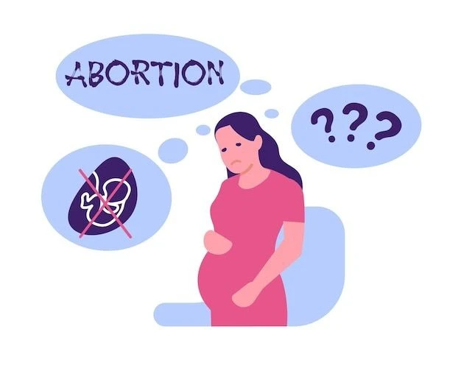
HAMIL SETELAH ABORSI
Kemungkinan untuk Kembali Hamil setelah Aborsi :
Dalam waktu 4-6 mg setelah aborsi, haid akan kembali seperti biasa
Pasien dapat hamil lagi setelah aborsi.
Pasien perlu melakukan pemeriksaan rutin setidaknya selama 2 mg setelah aborsi guna memastikan aborsi yang dilakukan berhasil dan tidak menimbulkan komplikasi
Setelah aborsi, risiko gangguan kesuburan tetap ada jika pasien mengalami perdarahan parah, infeksi pada rahim yang tidak ditangani, atau kerusakan dinding rahim.
Untuk mengantisipasi berbagai bahaya aborsi diatas,berkonsultasi terlebih dahulu dengan dokter kandungan dan tanyakan hingga sejelas-jelasnya mengenai risiko dan persiapan yang diperlukan

Slide 47
PENUTUP
DAN
DISKUSI

Slide 48
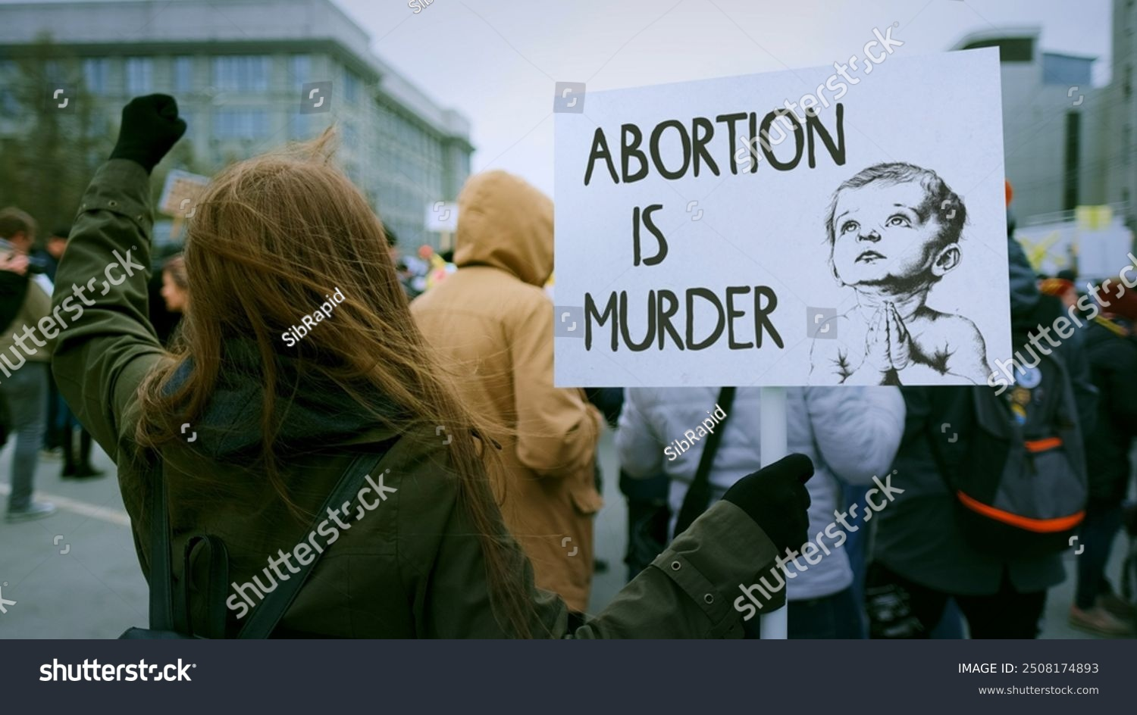
PENUTUP
Aborsi | Tindakan provokasi guna penghentian kehamilan yang disengaja sehingga terjadi pengguguran
Secara Etika dan Hukum | Aborsi atau pengguguran kandungan merupakan perbuatan yang dilarang dan barangsiapa yang melakukannya diancam dengan sanksi pidana yang cukup berat.
Secara Agama | Islam : Aborsi pada dasarnya Haram.Dalam hal-hal tertentu atau darurat, maka aborsi dibolehkan, jika melanjutkan kehamilan akan membahayakan nyawa ibu. Alkitab : Secara tegas menyatakan bahwa pembunuhan terhadap manusia yang tidak bersalah adalah dosa
Dampak aborsi | Dampak Kesehatan : dapat terjadi infeksi, kerusakan organ, gangguan hormon, dan kesulitan dalam kehamilan selanjutnya serta dapat menyebabkan kematian bila terjadi perdarahan hebat Dampak psikologis merasakan perasaan sedih karena kehilangan bayinya dan beban batin yang diakibatkan karena timbulnya perasaan bersalah ,

Slide 49

TAKE HOME MESSAGE
BACA , FAHAMI, HAYATI DAN APLIKASIKAN ASAS UMUM ETIKA DAN KODE ETIK BIDAN INDONESIA SERTA PERATURAN PERUNDANG – UNDANGAN TENTANG ABORSI
MELAKUKAN PRAKTIK KEBIDANAN SESUAI DENGAN, KEWENANGAN DAN KOMPETENSI YANG DIMILIKI
ABORSI BUKAN KEWENANGAN BIDAN, UNTUK ITU HINDARI AGAR TERHINDAR DARI JERAT HUKUM

Slide 50

PANTUN PENUTUP
> Di sungai anak-anak sedang berenang
> Ingatkan supaya lebih berhati-hati
> Kompetensi & kewenangan harus seimbang
> Hindari untuk melakukan praktik aborsi

Slide 51

TERIMAKASIH
SEMOGA BERMANFAAT

